Slide 1









Chào mừng thầy cô và các em đến với
môn Toán

Slide 2
CHỦ ĐỀ 4
LÀM QUEN VỚI MỘT SỐ HÌNH KHỐI
Bài14 :Khối lập phương
Khối hộp chữ nhật (Tiết 2)

Slide 3
Luyện tập
(Trang 94-95)

Slide 4
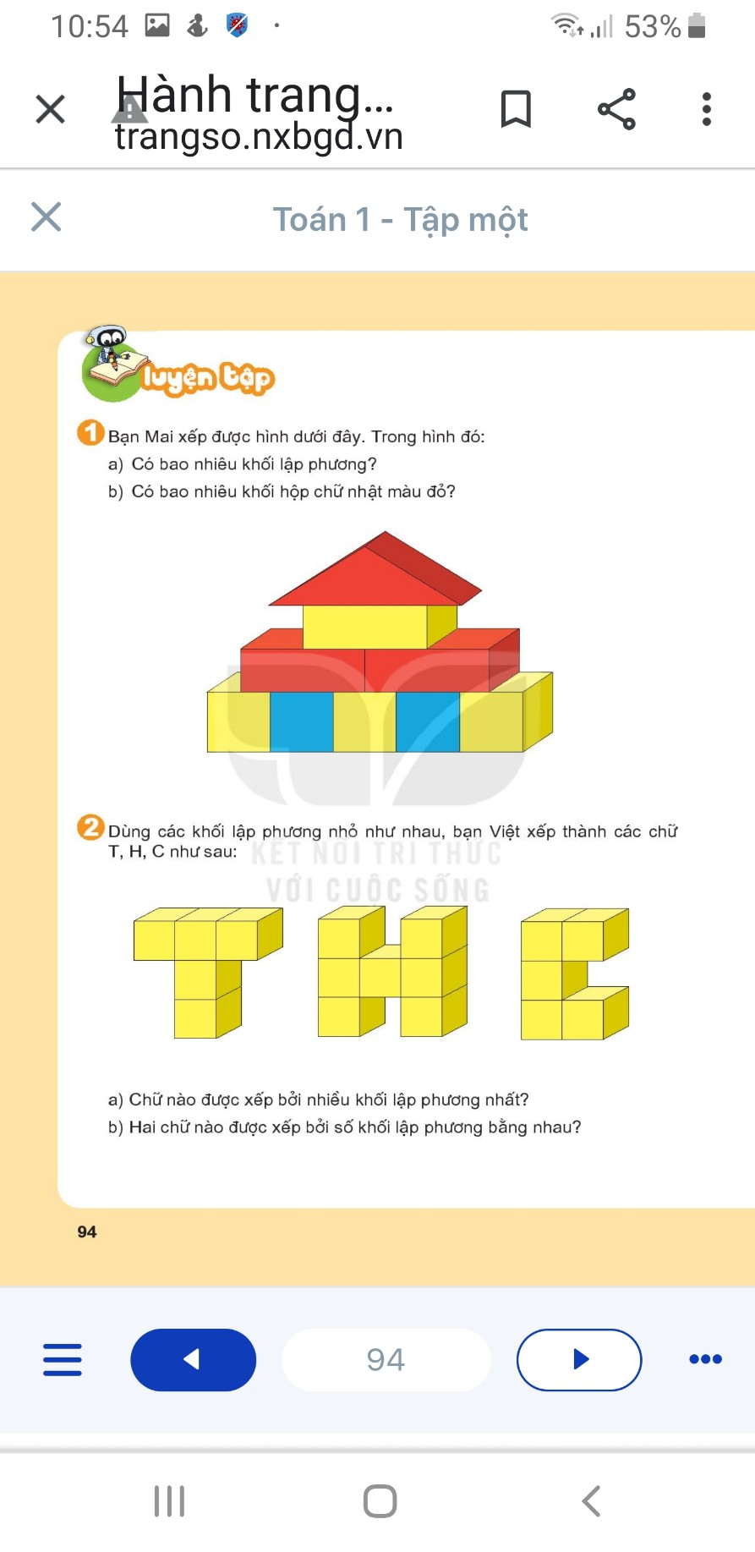

Slide 5


a. Có bao nhiêu khối lập phương?
1
2
3
4
5
Có 5 khối lập phương.

Slide 6
b.Có bao nhiêu khối hộp chữ nhật màu đỏ ?
1
2
Có 2 khối hộp chữ nhật màu đỏ.

Slide 8
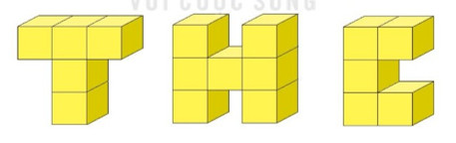
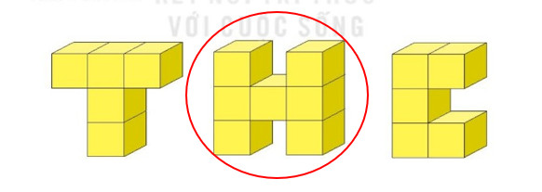
a.Chữ nào được xếp bởi nhiều khối lập phương nhất?
5
7
5
Chữ H được xếp bởi nhiều khối lập phương nhất.

Slide 9
b.Hai chữ nào được xếp bởi số khối lập phương bằng nhau?
5
7
5
Chữ T và chữ C được xếp bởi số khối lập phương bằng nhau.

Slide 10







Thư Giãn

Slide 11

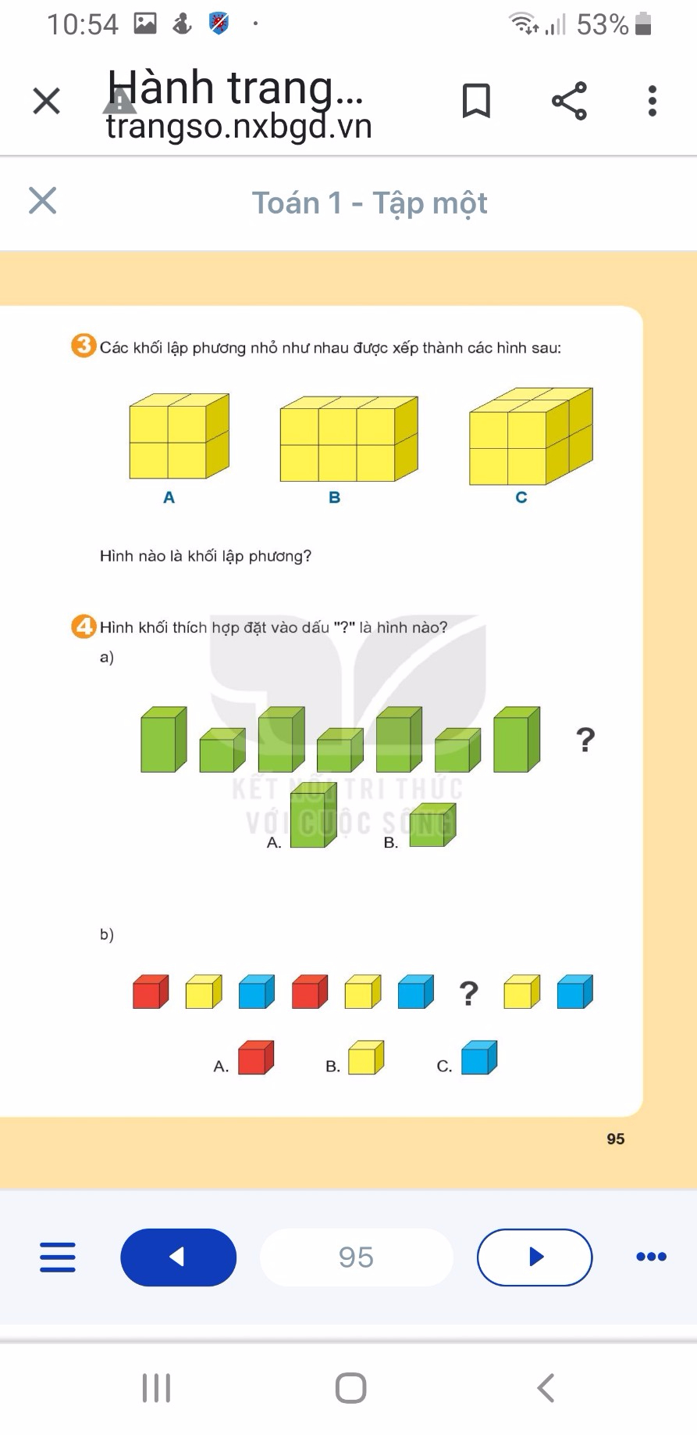

Slide 13

a.Hình khối thích hợp đặt vào dấu ? là hình nào?

Slide 14
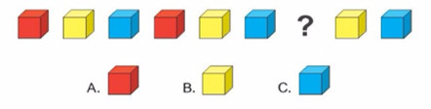
b.Hình khối thích hợp đặt vào dấu ? là hình nào?

